Slide 1
On the Origins of Memes by Means of Fringe Web Communities
Savvas Zannettou, Tristan Cauleld, Jeremy Blackburn, Emiliano De Cristofaro, Michael Sirivianos, Gianluca Stringhini, and Guillermo Suarez-Tangil
ACM-IMC 2018 October 31-November 2, Boston, MA, USA

Slide 2
背景
Web の台頭
考え, 文化, 画像, 映像などが今までにない速度で拡散
政治思想や信条の拡散にミーム (meme) の利用
ミーム : インターネットで流行する画像や言い回し
攻撃的なミームの排除, 特定の需要増加
e.g., 人種差別的, 政治的
ミームの起源と影響力を解釈できるツールは少ない
通常
人種差別的
政治的
Notes:
一番左のものが悪意のない，いわば通常のミームで,
ナチスのマークのついたカエルのミームはユダヤ人を排除するという人種差別的な意味を含んでおり，
もう一つはトランプ大統領がCNNの質問に対して, CNNはフェイクニュースだと発言した政治的なものを風刺しています

Slide 3
関連研究
L. Weng, F. Menczer, and Y.-Y. Ahn. Predicting Successful Memes Using Network and Community Structure. In ICWSM, 2014.
Twitter の ハッシュタグからミームの人気度調査
L. A. Adamic, T. M. Lento, E. Adar, and P. C. Ng. Information Evolution in Social Networks. In WSDM, 2016.
Facebook 間の伝搬の過程で新しいミームが生まれることを証明
時間側面からのアプローチ手法は未実施
マルチプラットフォームに非対応
複数 SNS 間のミームの伝搬の検知はできなかった
Notes:
マルチプラットフォームとはつまり，複数のSNSで同じシステムを利用できること
ミームの

Slide 4
データセット｜SNS サイト
2016/07/01 から 2017/07/31 のデータを利用
Mainstream : 悪意のないミームが拡散されやすい SNS
Twitter
140字以内の短い記事を投稿し合うサイト
Reddit
ニュース記事, 画像のリンクやテキストを投稿するサイト
Fringe : 悪意を含むミームが拡散されやすい SNS
The_Donald (T_D)
Reddit でのトランプについてのチャンネル
/pol/
4chan という匿名の掲示板の政治チャンネル
Gab
ほとんど規制がない, 言論の自由をモットーとしたサイト
Notes:
悪意のあるというのはヘイトや人種差別のこと
ミームの拡散には多くのプラットフォームがある
多くはクローズなコミュニティ(Facebook), 静的画像を元にしていない(Youtube, Giphy), 今回はオープンで静的画像をミームとして扱っているところを調べます．
ただしGabに関しては2016年8月から始まったサービスなので，2016年8月10日から2017年7月31日のデータを利用します

Slide 5
データセット｜ミームを格納したデータベース
Know Your Meme (KYM)
ミームの辞書をまとめたクラウドソーシングサービス
ミームに対して役立つメタデータを供給
起源
キーワードタグ
説明
例
イメージギャラリー
データセットごとの投稿数
 | Twitter | Reddit | /pol/ | Gab | KYM
投稿数 | 1.4 B | 1.0 B | 48 M | 12 M | 15 K
画像付投稿数 | 242 M | 62 M | 13 M | 955 K | 15 K
画像数 | 114 M | 40 M | 4 M | 235 K | 706 K
Notes:
KYMのデータは2017年の10月-12月でクローリングしてとってきたもの
(下の表はデータセットの内訳についてです．
画像数が画像付き投稿数より少ないのは同じ画像のURLを再利用していたりするから
KYMに注目すると，全ての投稿に画像がついているのですが．
KYMの画像数が多いのは1投稿にイメージギャラリを保持しているから複数の画像が含まれているから)

Slide 6
提案手法｜パイプライン処理
64 bit ハッシュ値を利用
似た画像は近い値を保持
ハミング距離準拠の アルゴリズムを利用
Medoid はクラスタ内の 自身以外の画像との距離の 総和が最小となる画像
ハッシュ化した KYM データを利用
ハッシュ化した 全てのデータを利用
SNS ごとの投稿の 傾向や推移を分析
1. Fringe データの一部をハッシュ化
3. クラスタごとにMedoid を決定
4. クラスタごとに注釈付け
5. データセットの拡大
6. 分析
2. クラスタリング

Slide 7
評価｜パイプライン処理の妥当性
Fringe から得られたクラスタについての分析
パイプライン処理が正しく実行されていることが証明
クラスタの可視化結果 (赤は人種差別的なミーム, 緑は政治的なミーム)
Notes:
画像はクラスタの可視化とそれぞれのクラスタのMedoidと注釈を示しています
ちなみにこの赤が人種差別的なもの
緑が政治的なものを示しています

Slide 8
評価｜SNS 毎に投稿されるミームの割合
人種差別的なミーム (図中赤) は Fringe で上位
’racist’, ‘antisemitism’ などのタグを持つもの
害のないミームが Mainstream で上位
政治的なミーム (図中黄) 投稿はどこにでも存在
‘politics’, ‘trump’, ‘clinton’ などのタグを持つもの
Fringe
Mainstream
Notes:
’antisemitism’は反ユダヤ主義という意味
画像の赤が人種差別的ミーム, 黄色が政治的なミーム

Slide 9
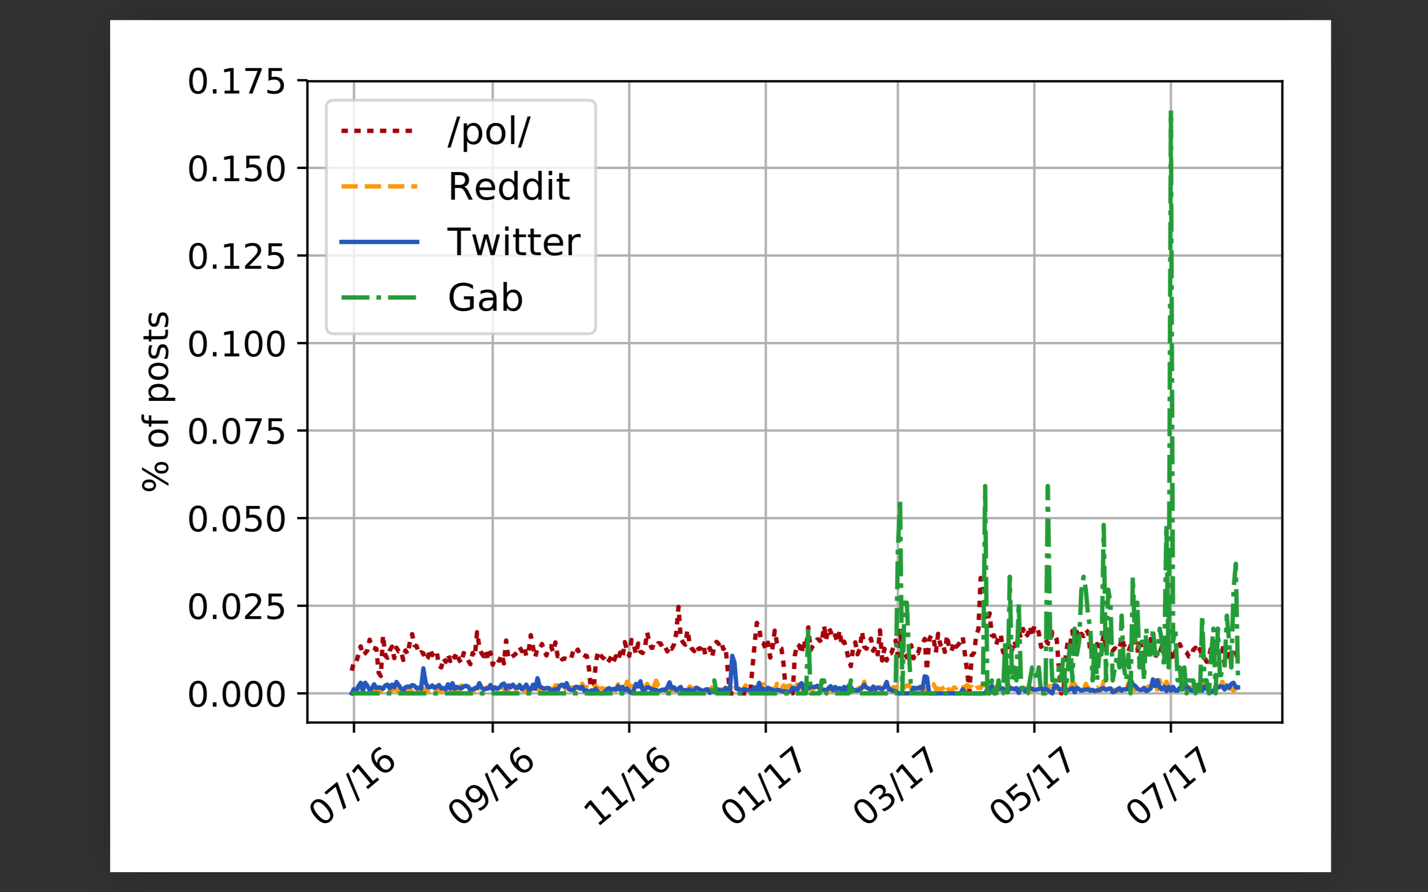
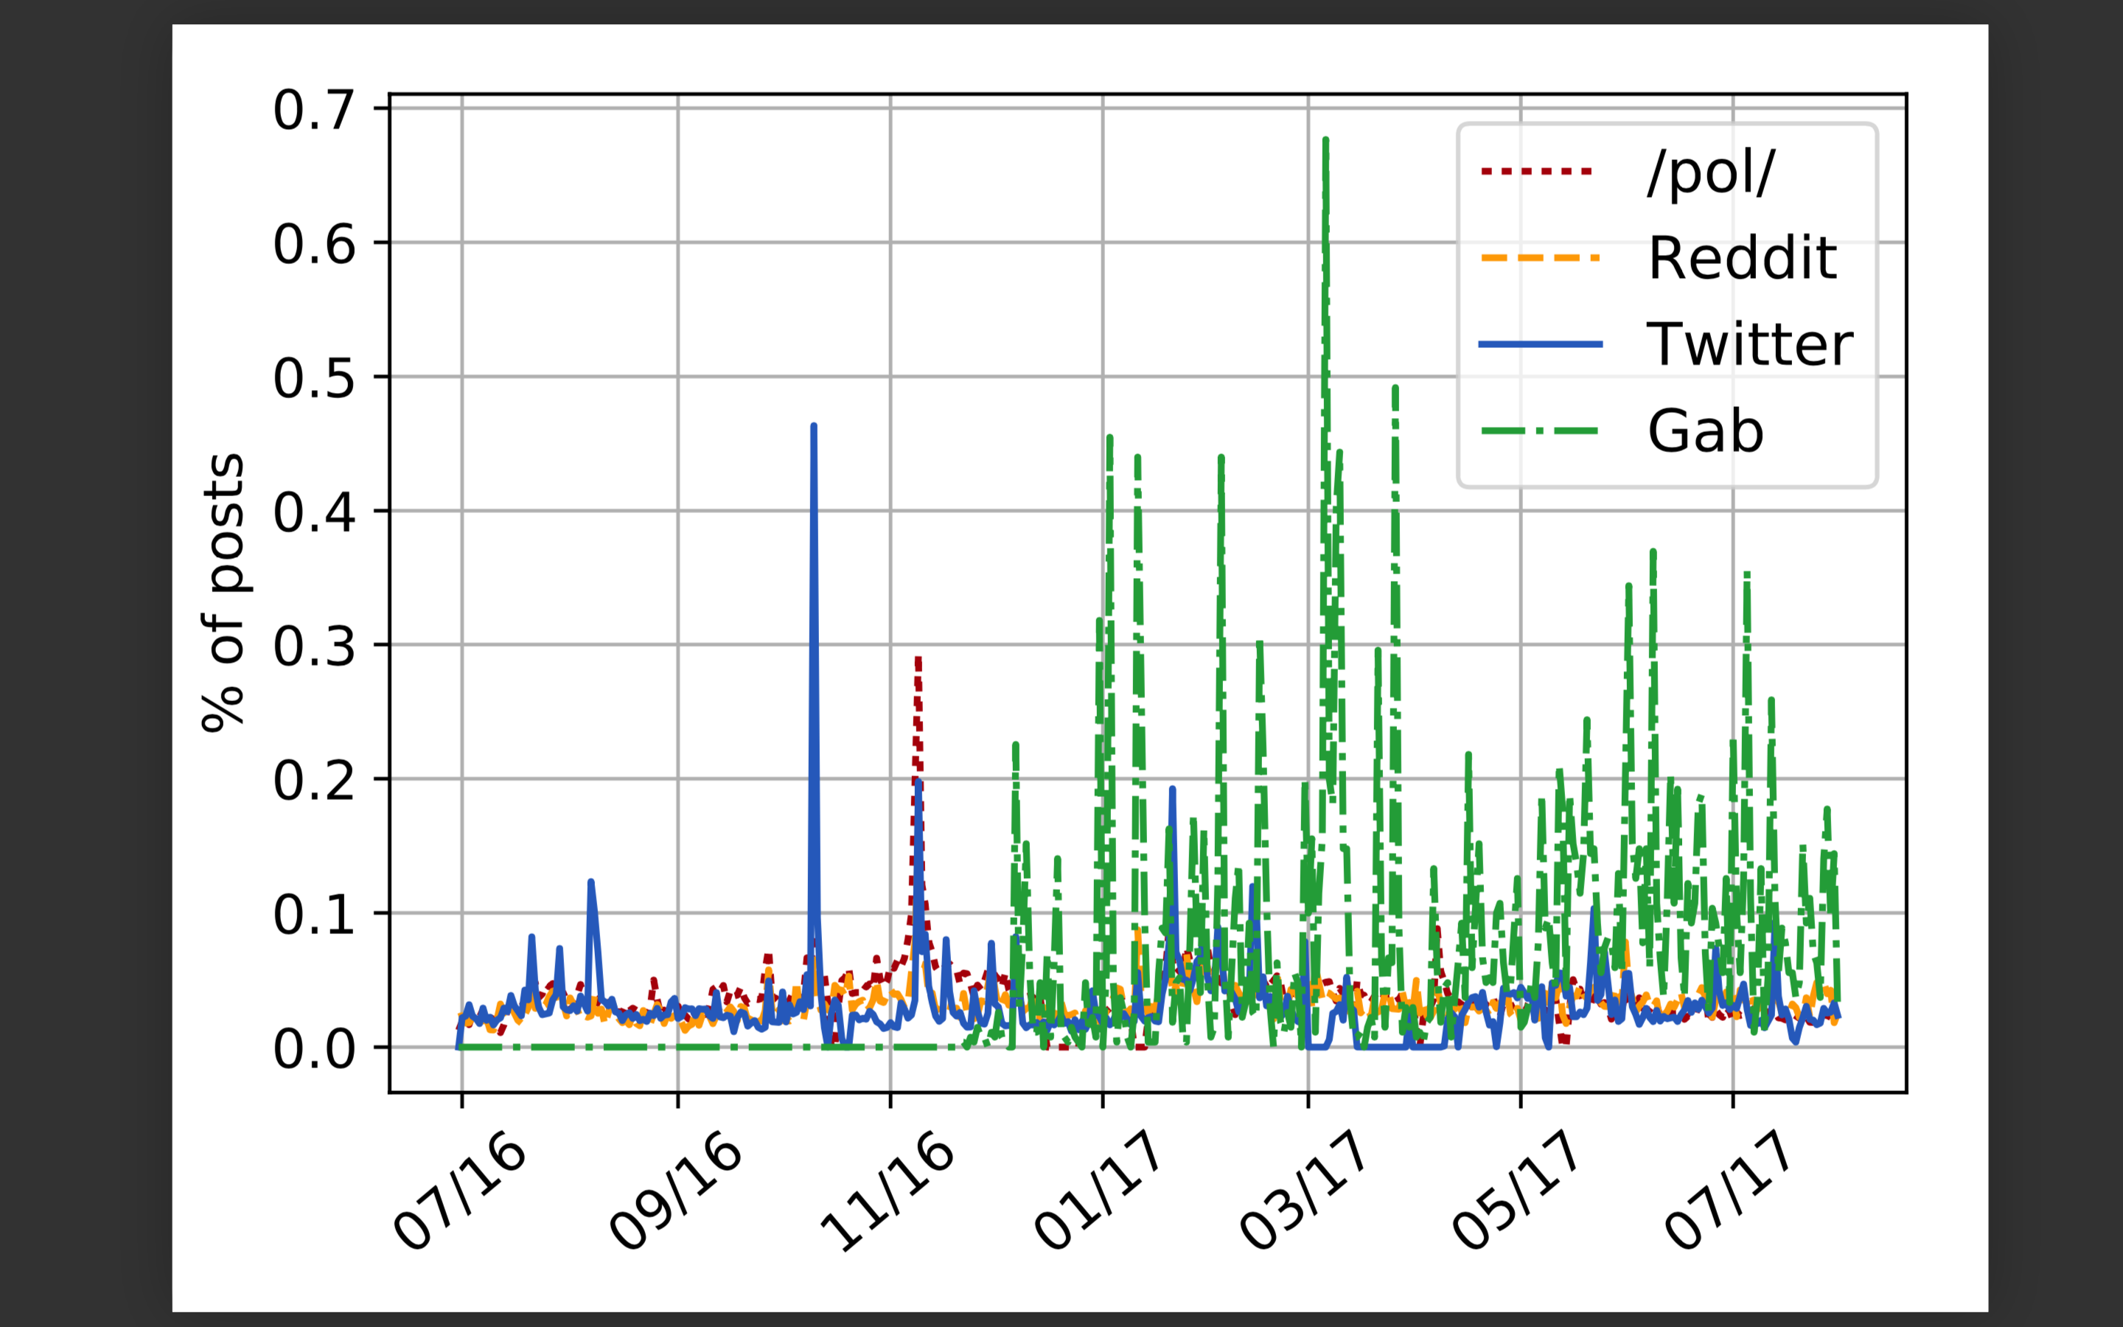
評価｜ミームの投稿数の推移
政治的ミームの投稿数推移は実世界の出来事と密接に関係
2016 US 大統領選挙
第 2 回 US
大統領選挙討論会
Mainstream で
ほとんど投稿無し
継続的な /pol/ への投稿
継続的な投稿
投稿数 (％)
投稿数 (％)
人種差別的ミーム
2017 年
Gab の投稿増加
政治的ミーム
Notes:
時間的側面からの分析です
Gabの増加は2016年にサービスが始まったことから，2017年に徐々に悪意をつぶやくものとして普及していった結果だと思われます．

Slide 10
提案手法｜ホークス過程による分析
ミームの生まれを判断し, 影響力と拡散効率を調査
どの事象がどこに起因するものかを調査
過程は T_D, /pol/, Gab, Twitter, Reddit の 5 つ
事象発生
それぞれの過程で
事象が生じる確率
事象発生時の
インパルス
事象発生の原因
Notes:
ミームの拡散がどこに起因するものかを調べるのにホークス過程を調べます
#説明
事象の発生を縦の棒，過程をA,B,Cで表しています．
それぞれの過程で事象が生じる確率を水色，オレンジ，緑で表しています．
まず，過程Bにて事象1が発生しました．これについてたてに分断した結果が事象発生時のインパルスにて示されています．
この時，オレンジ1色で表されるので，事象1はBに起因していることがわかります
続いて，事象2が発生した際，インパルスは緑とグレーで表されているので事象2はCに起因している確率が高いことがわかります
事象3が発生した時はインパルスが紫，グレー，ブルーで表されますが，紫は事象2が起こったことにより起こった波なので，事象2のインパルスを割り当ててあげます，すると原因は図のようになります．
これらの確率から，ミームの拡散の起源のWebコミュニティについて推測を立てることができます
これにより，今までできていなかった複数コミュニティに渡るマルチプラットフォームな分析ができるようになりました

Slide 11
評価｜人種差別ミームの影響力
別の SNS に拡散されたミームの割合
/pol/ が拡散元のとき, 影響力が最大
R : 人種差別的
NR : 非人種差別的
ミームの拡散元
ミームの拡散先
Notes:
R, NRは人種差別的，人種差別的でないミームの拡散率を表しています．
他の行と比べていただければわかる通り，値が他コミュニティと比べて最も高いことがわかります．

Slide 12
評価｜人種差別ミームの拡散効率
あるミームについて, それが拡散される確率
T_D が最高効率
ミームの拡散元
ミームの拡散先
Notes:
送信元のコミュニティのミームの個数で正規化
対してpolは効率面において最低である．
つまり/pol/ は投稿のうち一流のものしか残らない
(政治的ミームについても記載があるのですが少しの変化しかないので割愛します．

Slide 13
まとめ
Web の台頭
ミームが政治思想や信条の拡散に利用
攻撃的なミームの排除, 特定の需要増加
ミームの起源と影響力を解釈できるツールは少ない
パイプライン処理を用いたミームの意味付け
人種差別的ミームが Fringe に多く投稿
政治的ミームは普遍的に存在
実世界の出来事は政治的ミームの投稿数に影響
ホークス過程で複数 SNS に渡るミームの拡散を分析
/pol/ の他の SNS への影響力が最大
The_Donald の他の SNS への拡散効率が最高

